Slide 1
Pohľad iných náboženstiev na Ježiša

Slide 2
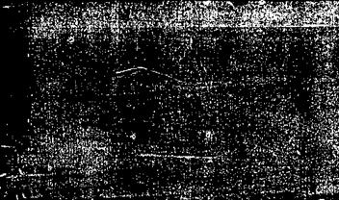
Pohľad iných náboženstiev na Ježiša
Islam

Slide 3
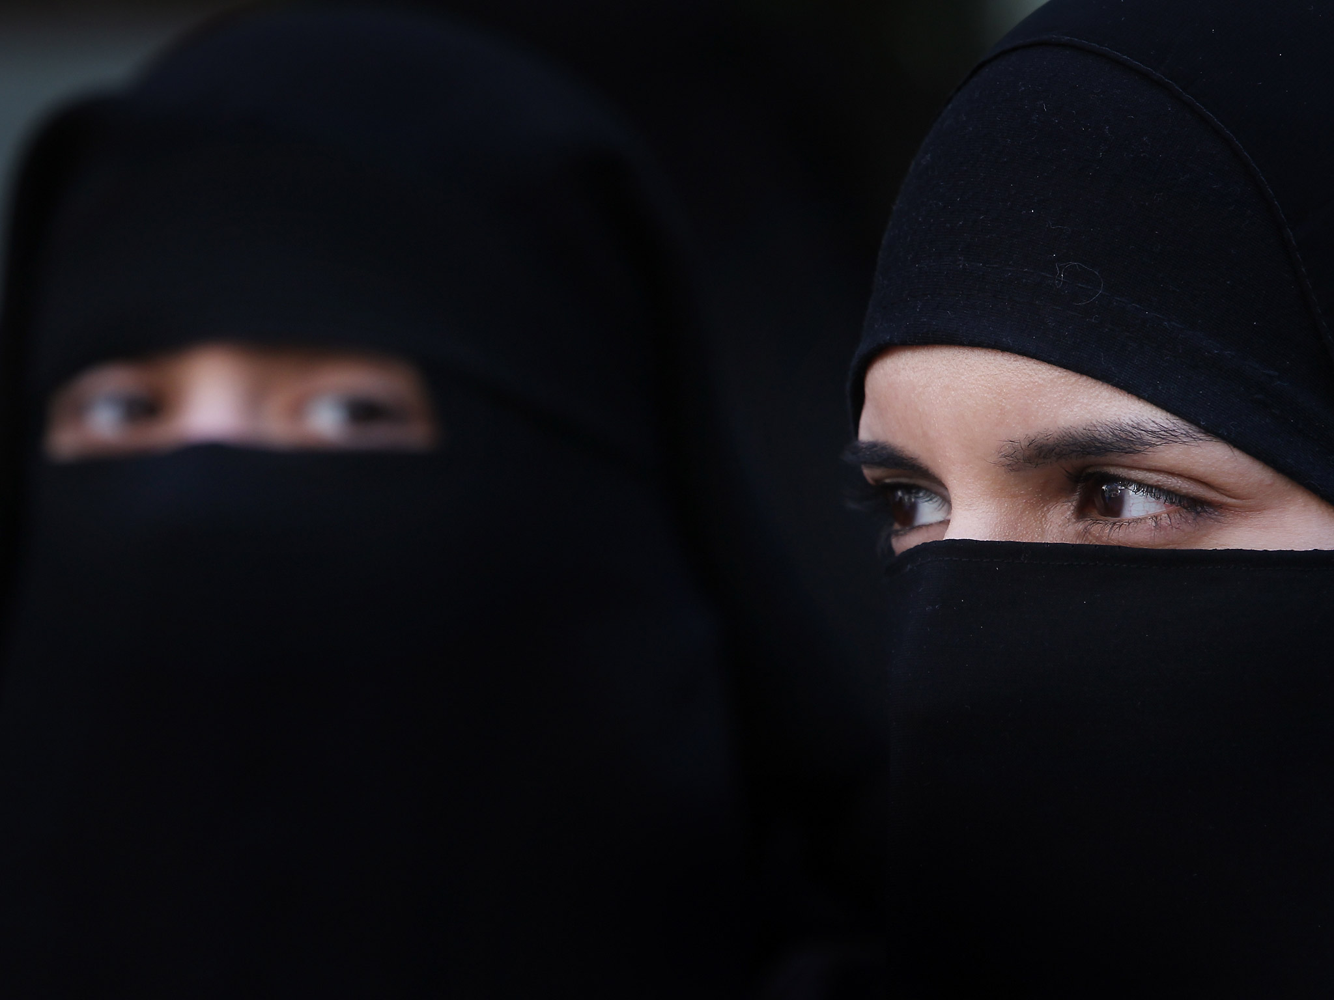
Islam

Slide 4
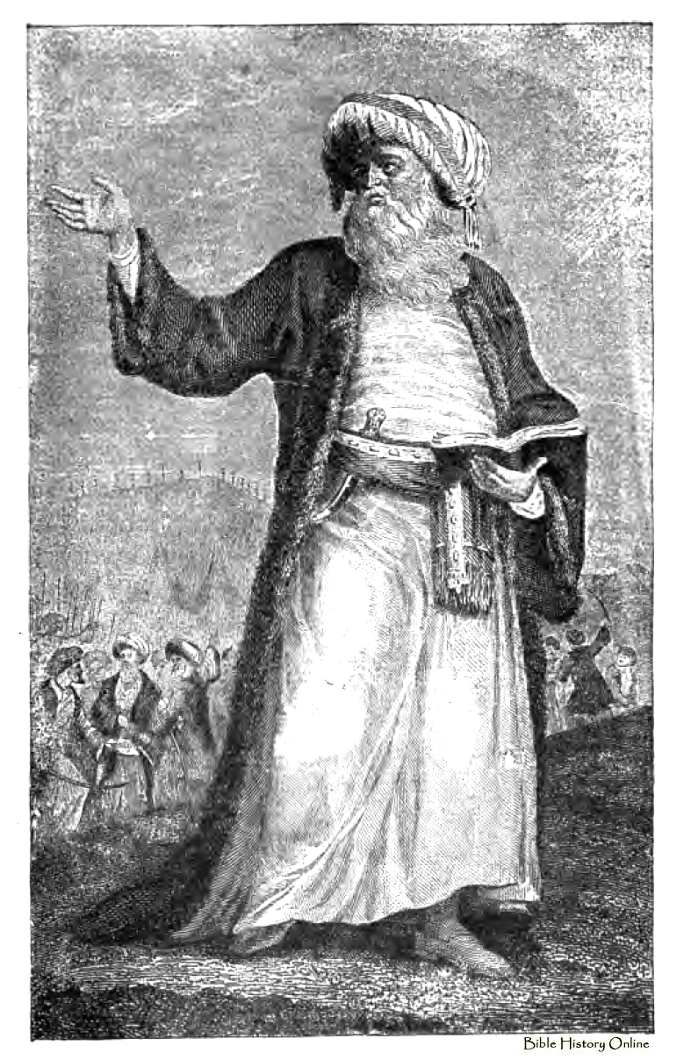
Islam
Vznikol v 7. storočí n.l.
Zakladateľ - Mohamed

Slide 5
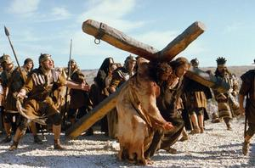
Islam
Ježiš je pre nich len prorok, ktorý priniesol ľuďom dôležité pravdy o Bohu
Nazývajú ho – Syn Márie – IBN MARIAM
Niekedy aj Syn Mojžiša
Tvrdia, že skutočný Ježiš bol pred ukrižovaním vzatý do neba a na jeho miesto prišiel iný človek, ktorý umrel na kríži
Neverili, že PJ je aj Bohom aj človekom
Neveria, že vierou v PJ môžeme získať večný život

Slide 6
Pohľad iných náboženstiev na Ježiša
Budhizmus

Slide 7
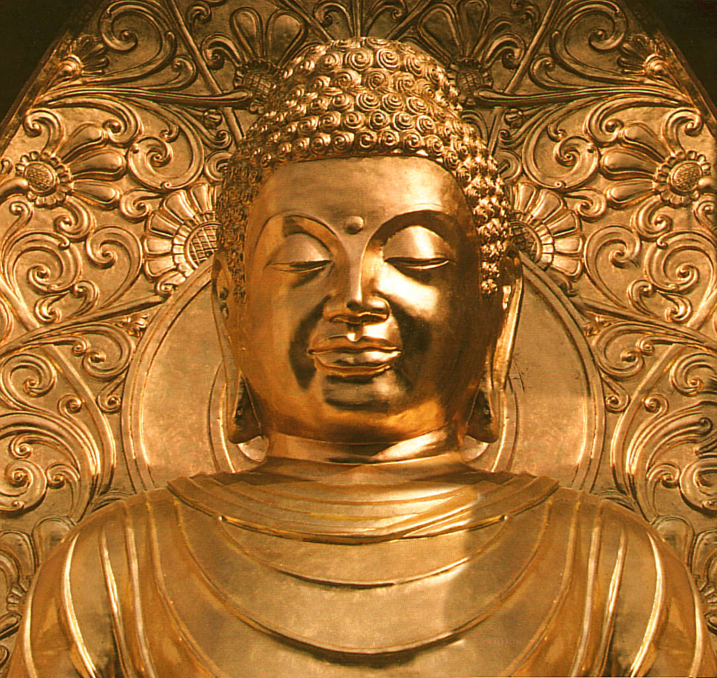
Budhizmus

Slide 8
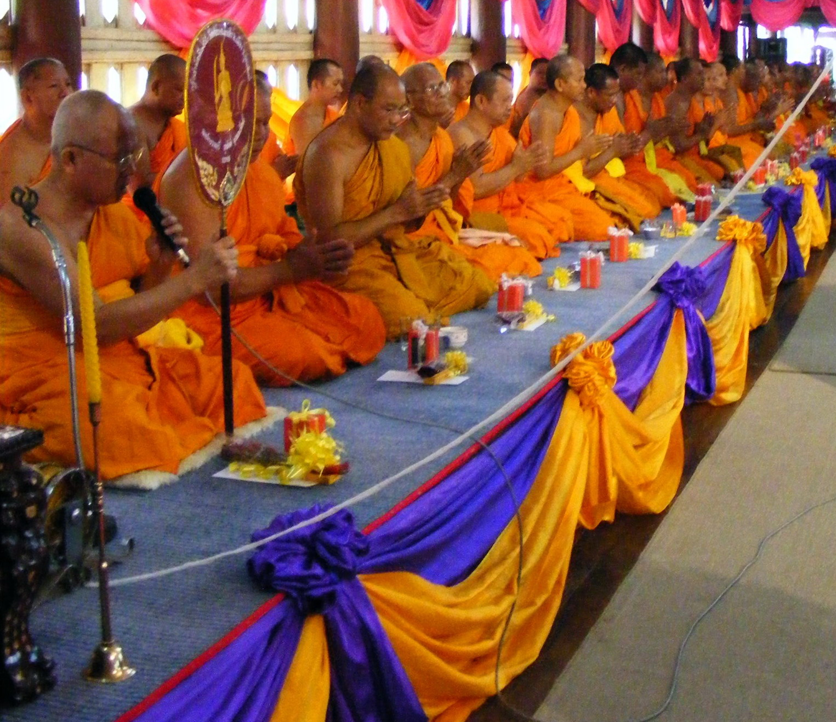
Budhizmus
Vznik – Siddharth Guatam
Žil v severnej Indii v 6. st. pred Kr.
Drahma – cesta k prebudeniu a ukončeniu trápenia, ktoré predstavuje opätovný cyklus „znovuzrodzovania“

Slide 9
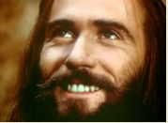
Budhizmus
PJ je pre nich stelesnený Budha
PJ zdôrazňoval, že musíme zomierať sebe
Budhizmus – človek musí vyprázdniť seba
PJ pre nich nie je Synom Božím

Slide 10
Pohľad iných náboženstiev na Ježiša
Hinduizmus

Slide 11
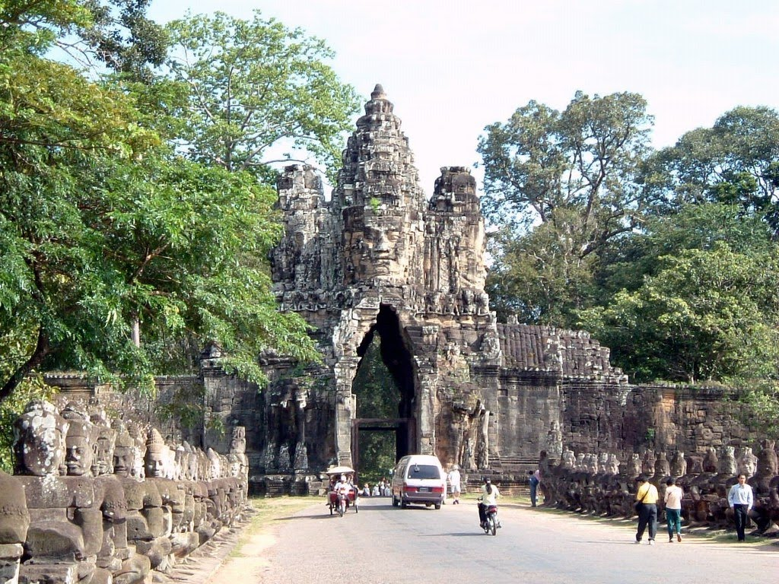
Hinduizmus

Slide 12
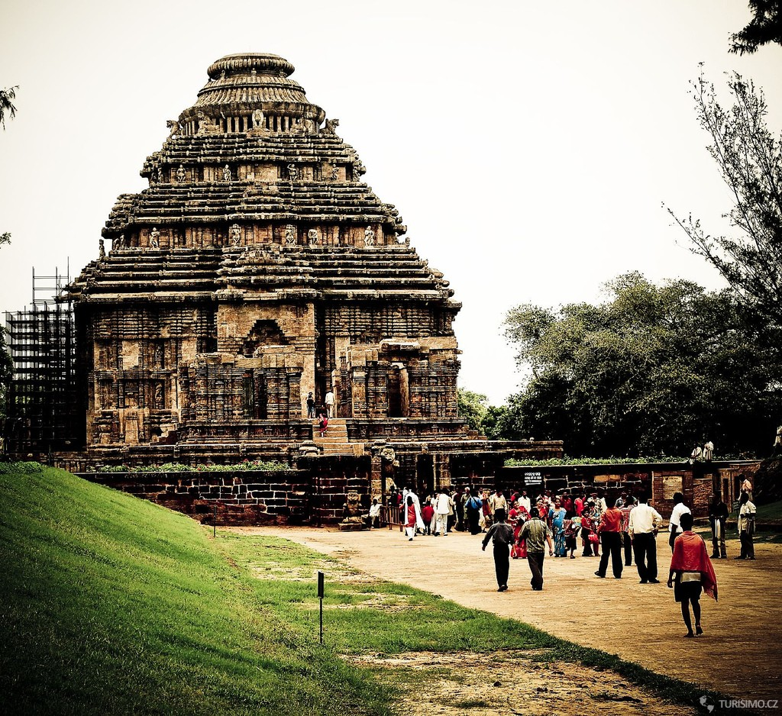
Hinduizmus
Patrí k najstarším náboženstvám sveta
Je založený na védach
Hlavná trojica božstiev – Brahma, Višna, Šiva
Cieľom je „mokša“ – keď sa človek vymaní z kolotoča večného prevteľovania a dostane sa do sveta Dévov, čo sú vyššie bytosti
Jóga, meditácia

Slide 13
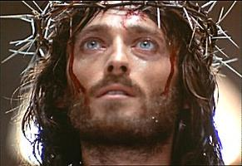
Hinduizmus
Odmietajú Ježiša
V pohľade na Trojicu majú protichodné učenia

